Slide 1
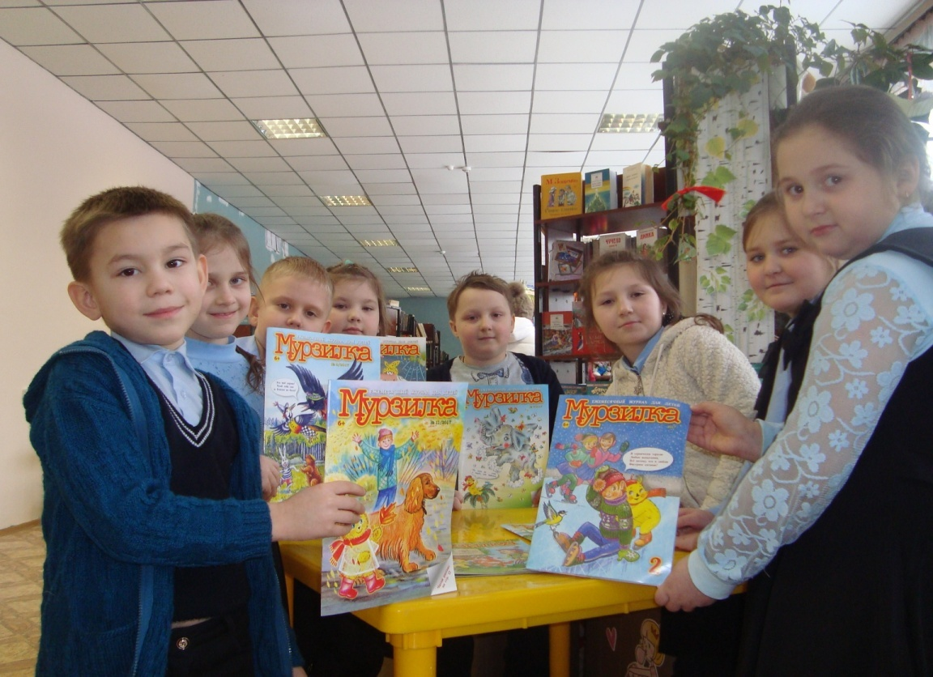
«Мурзилку» почитать, ребята, не хотите-ли ?
Информационный проект.
Выполнен учениками 2 года обучения
МБУ ДО «Лицей Искусств», г.Вышний Волочек.
Руководитель проекта-преподаватель Ботина Т.В
2019г.

Slide 2
Цели и задачи
Цель исследования: Познакомиться с историей создания журнала «Мурзилка».
Задачи: собрать материал об истории журнала и его главном герое; выявить рубрики журнала и познакомиться с их содержанием; расширять круг чтения учащихся;

Slide 3
Методы и формы исследования:
- посещение библиотек;
- чтение, рассматривание и обсуждение материалов журнала « Мурзилка» разных лет;
отбор материала об истории журнала;
-работа с компьютером (выход в интернет на сайт журнала).

Slide 4
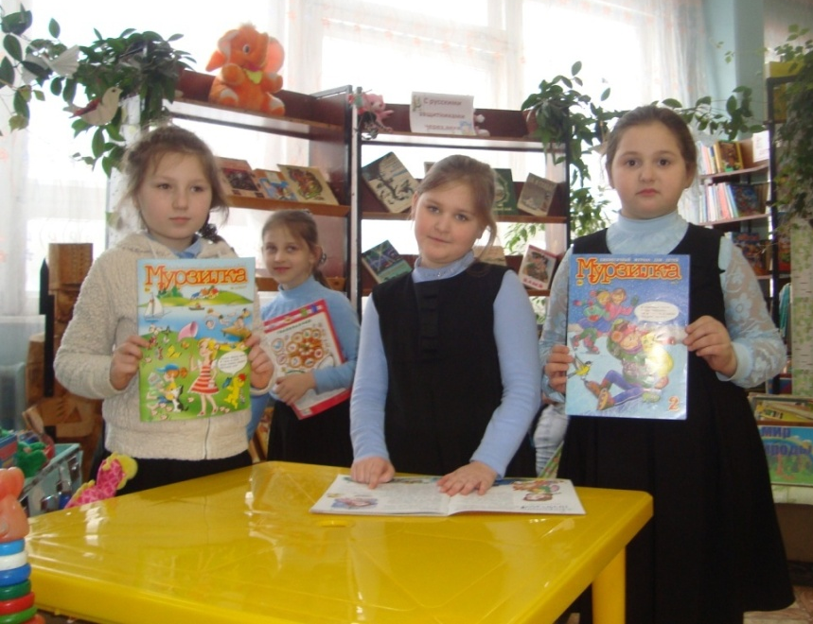
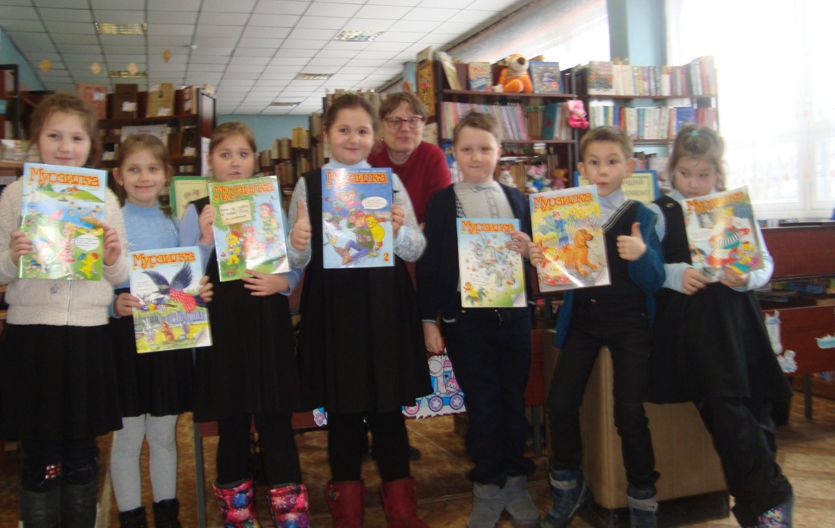
С чего все началось?
Мы пришли в городскую детскую библиотеку ,где нам рассказали о детских журналах.
Нас очень заинтересовал самый старый детский журнал «Мурзилка»

Slide 5
«Мурзилка» издается в России 95 лет !!!!!

Slide 6
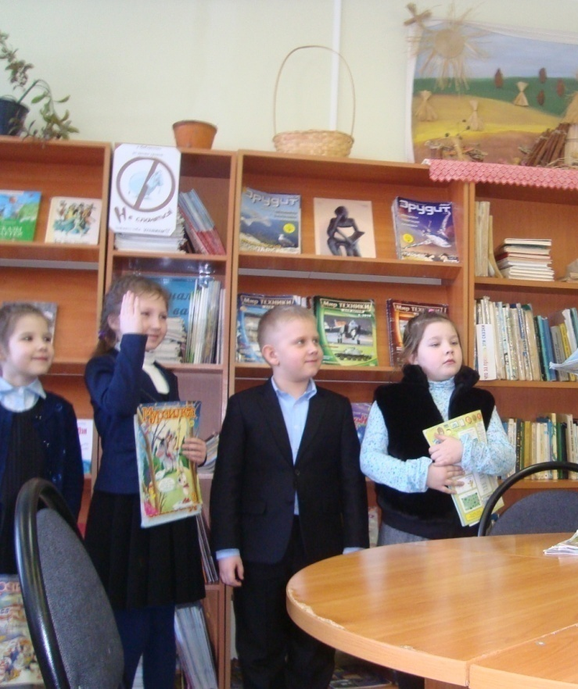
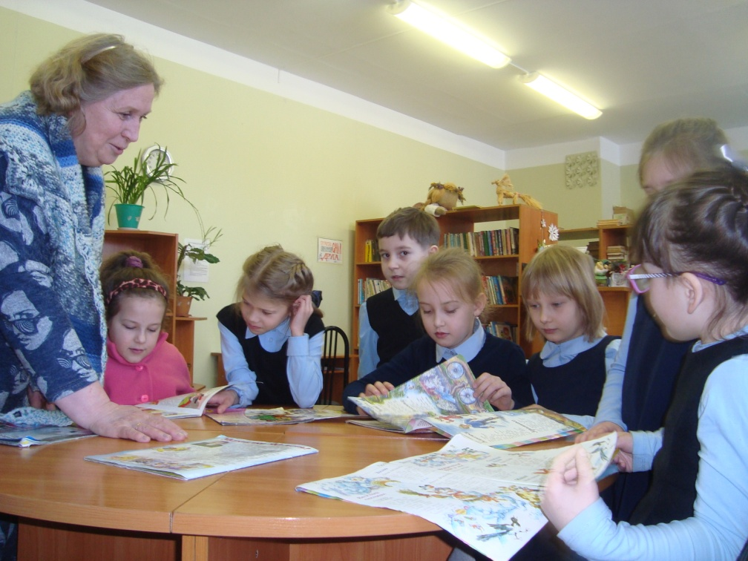
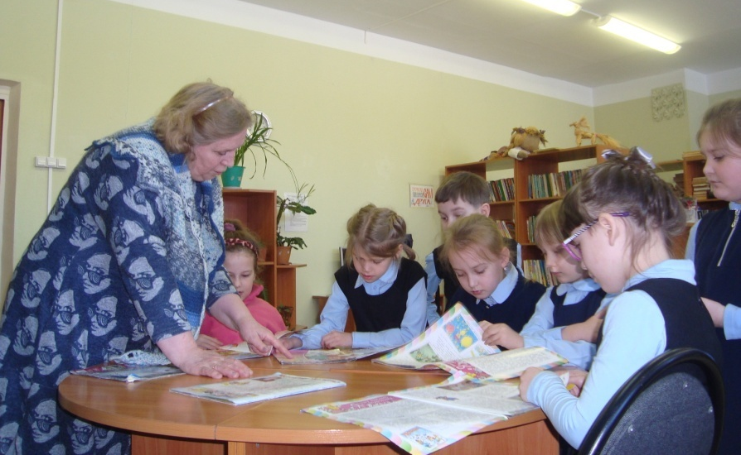
Оказывается ,что журнал «Мурзилка» много лет получает наша школьная библиотека. Ребята его с удовольствием читают.
Школьный библиотекарь Соколова Наталья Евгеньевна рассказала нам о том ,как журнал устроен, какие интересные материалы мы можем найти в нем, какие авторы сотрудничают с ним и как мы сами можем стать авторами
этого журнала.

Slide 7
Периоди́ческое изда́ние — издание (обычно печатное), выходящее с заявленной периодичностью.
Наиболее распространённые формы периодики: газета и журналы.

Slide 8
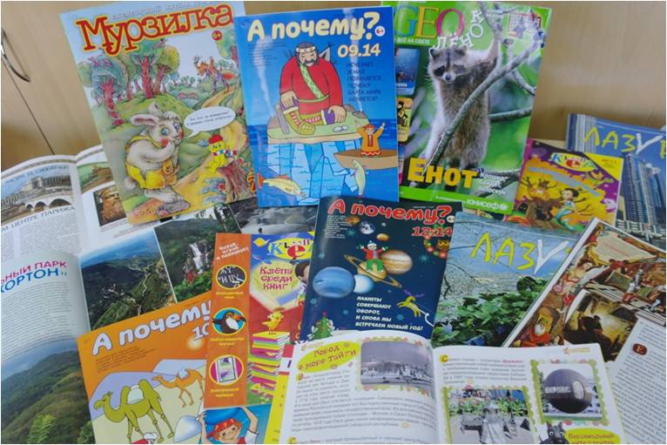

Slide 9
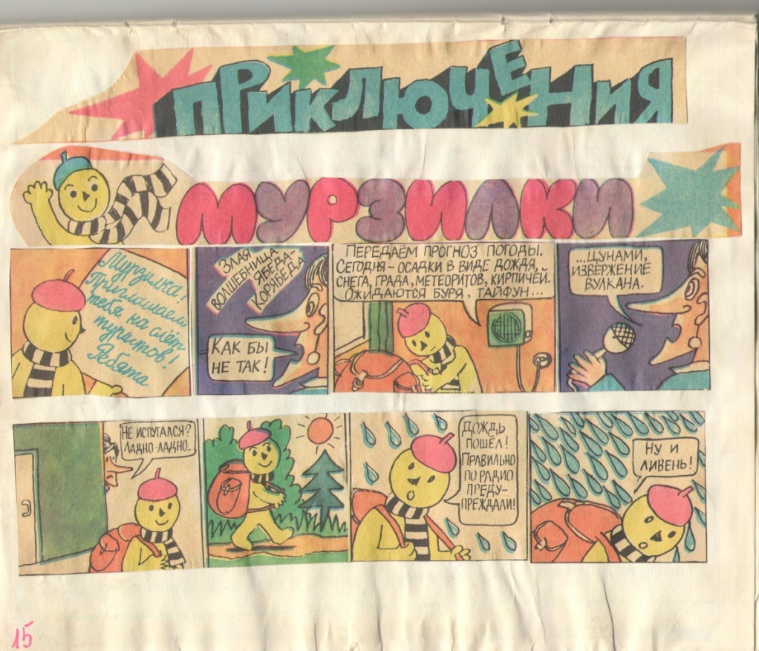

Slide 10
В чем отличие журнала?
Журнал издается с определенной периодичностью
Все новое и интересное сначала
печатается в журналах и газетах.
Журнал- коллективное творчество. Под одной обложкой собираются десятки различных авторов.

Slide 11
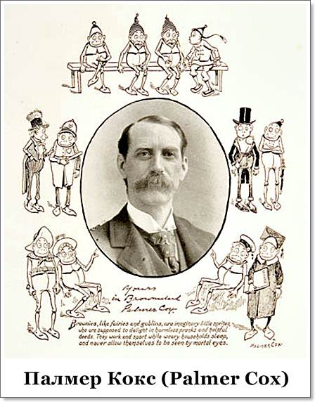

Slide 12
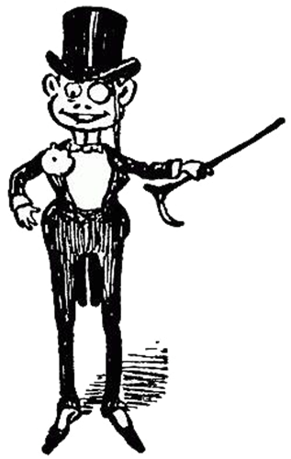
Вот так выглядел
придуманный Палмером Коксом
Мурзилка
В 20-е годы прошлого века
Мурзилка -_это веселый лохматый пес

Slide 13
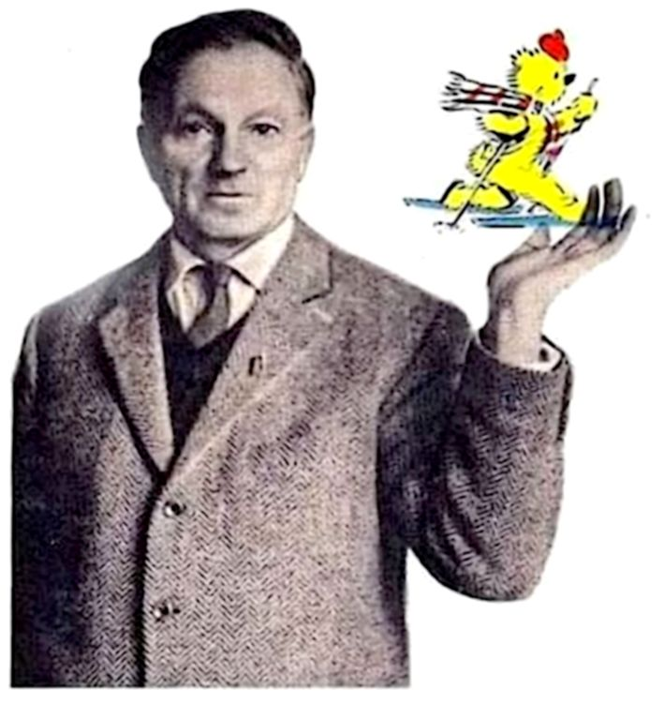
Каневский Аминадав Моисеевич

Slide 14
Как устроен журнал?
В журналах принято располагать материал по рубрикам.
Рубрика - это регулярно повторяющийся раздел в журнале. Название рубрики ясно говорит о том, что ожидает читателя.

Slide 15
Очень удобна структура журнала. На первой странице журнала главный герой Мурзилка держит в руках разноцветные шарики с названием рубрик и статей, опубликованных в журнале с указанием страниц.

Slide 16
Наши любимые рубрики журнала «Мурзилка»

Slide 17
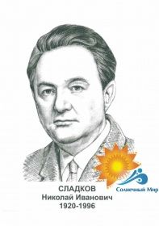
Галерея замечательных авторов «Мурзилки»

Slide 18
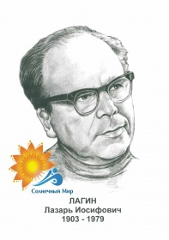
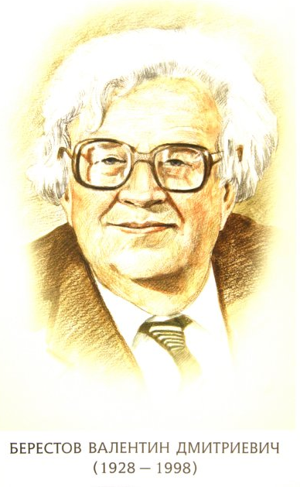
Эдуард Успенский
Галерея замечательных авторов «Мурзилки»
Виктор Драгунский

Slide 19
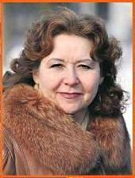
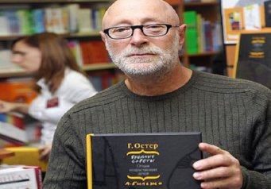
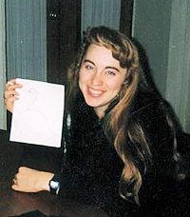
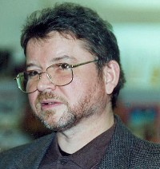
Современные авторы «Мурзилки»
Тамара Крюкова
Татьяна Рик
Григорий Остер
Олег Кургузов
Артур Гиваргизов

Slide 20
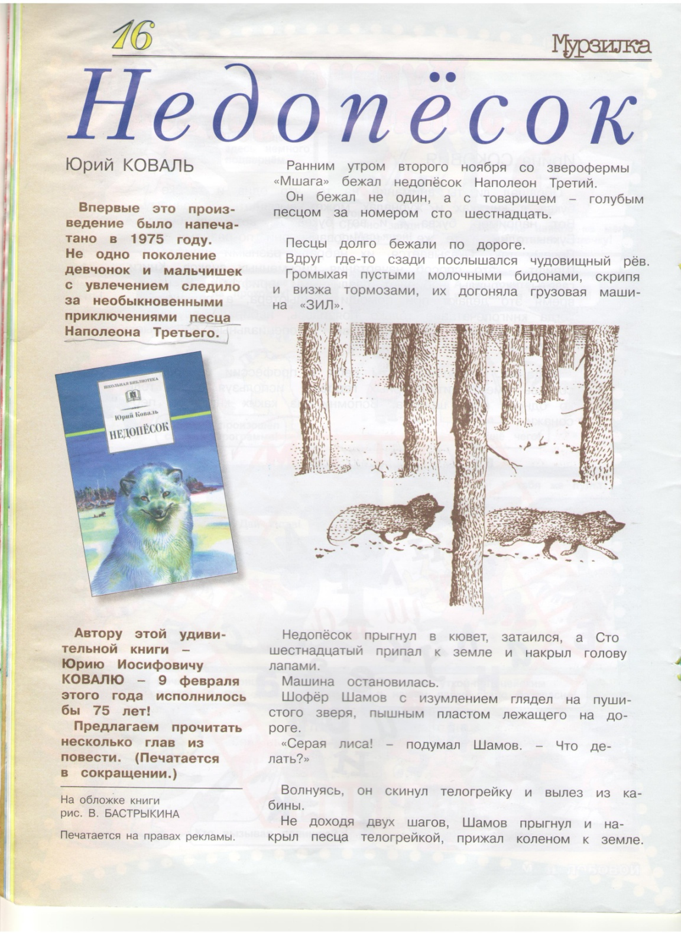
Рубрика
Литературная

Slide 21
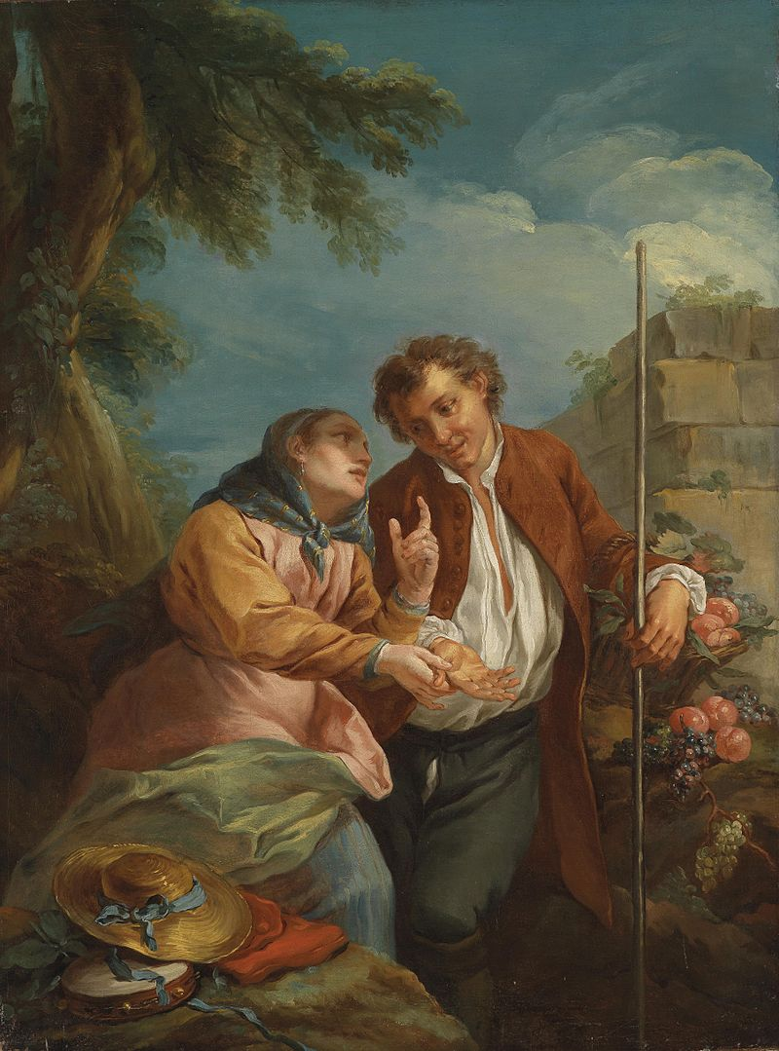
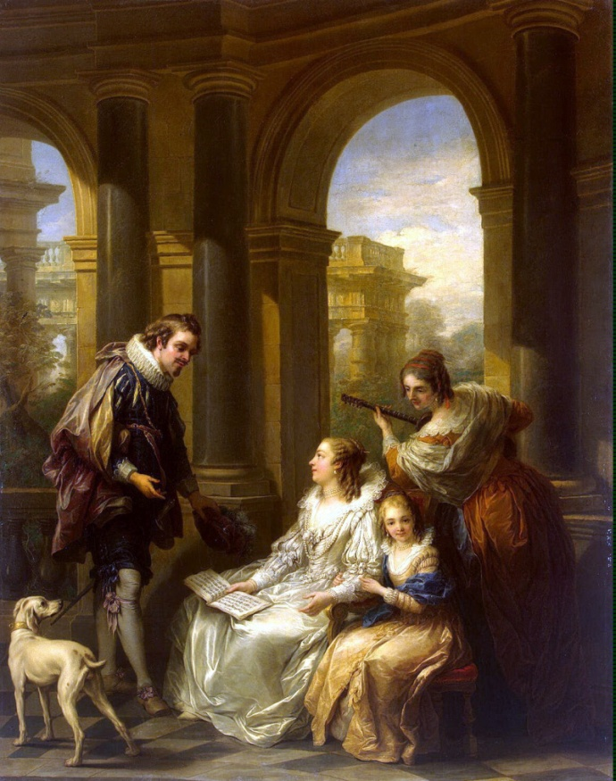
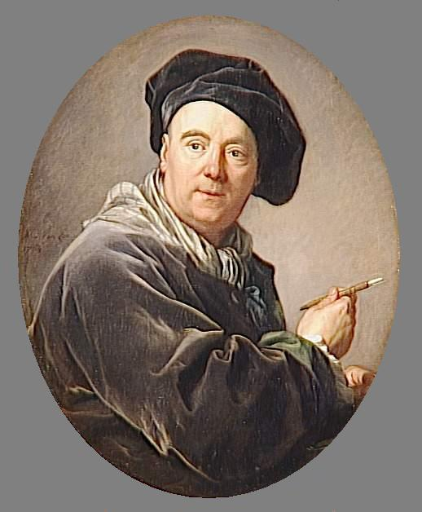
Рубрика
«Галерея искусств Мурзилки»
"Галерея" знакомит с репродукциями картин - шедевров отечественной и мировой живописи, с жизнью и творчеством художников.

Slide 22
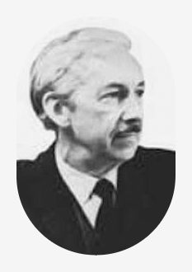
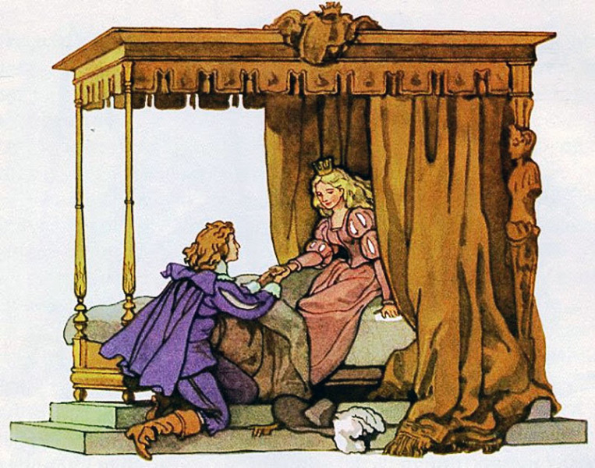
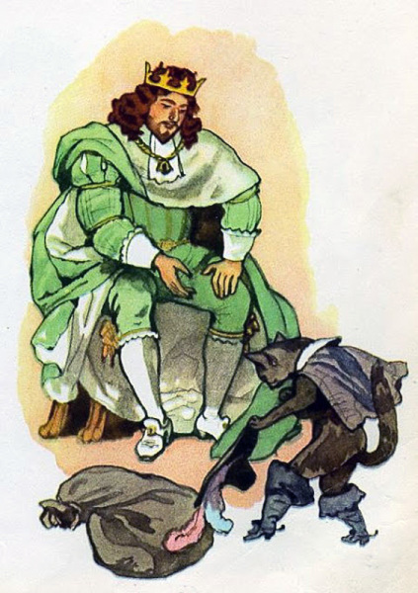
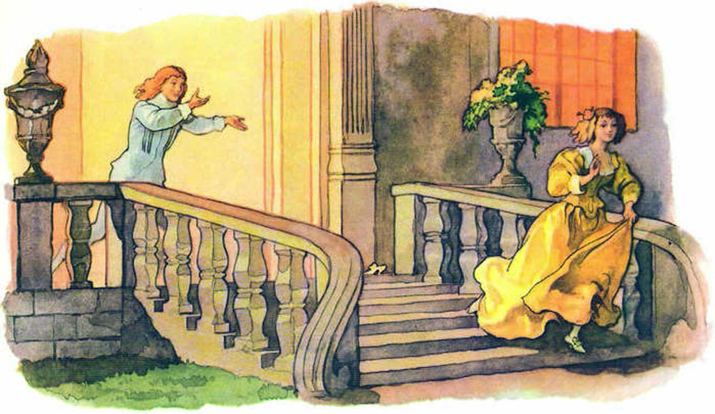
Борис Александрович Дехтерёв
– художник -иллюстратор

Slide 23
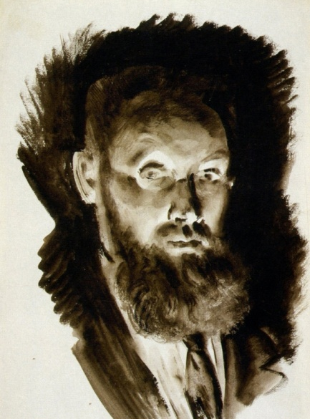
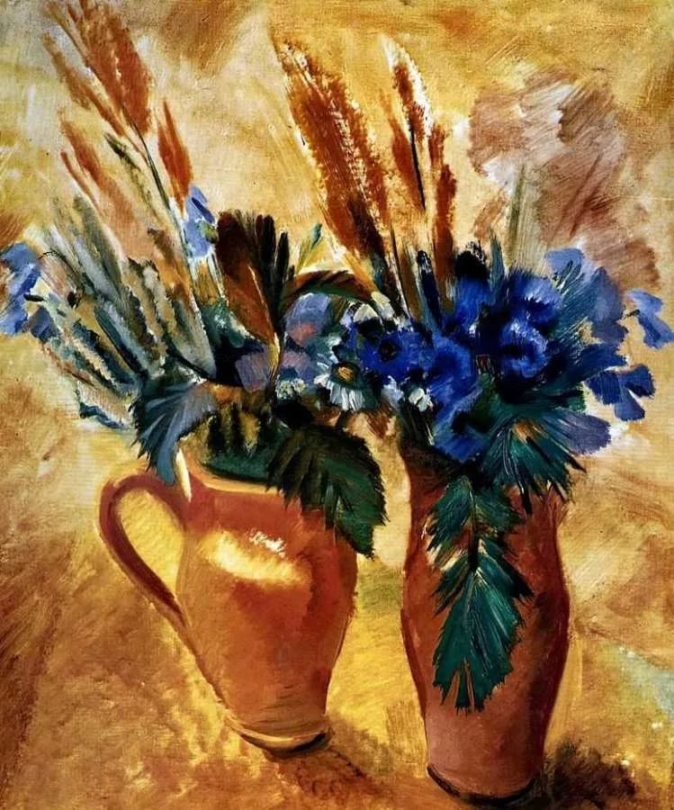
Тырса Николай Андреевич - советский художник-живописец, иллюстратор и преподаватель

Slide 24
Рубрика
«Игродром»
Скороговорки
Анаграмма
Загадки-обманки
Головоломки
Лабиринт
Ребусы

Slide 25
Если буква заблудилась……
Е
Р
А
Д
Т
В
К
На КРЫСЕ два ВРАЧА сидят
И в небо синее глядят
И
Г
У
Б
З
Н
Ь
Ф
О
Л
На КРЫШЕ два ГРАЧА сидят
И в небо синее глядят
ё
П
я
С
щ
Ж
Й
М

Slide 26
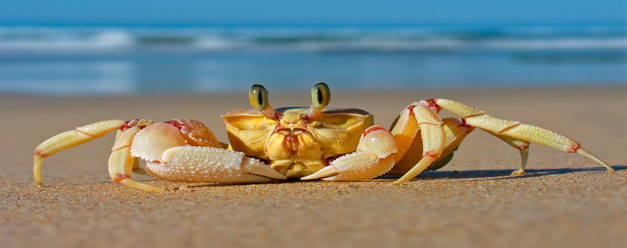
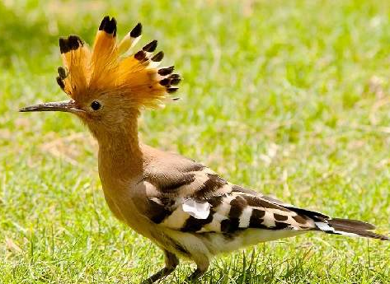
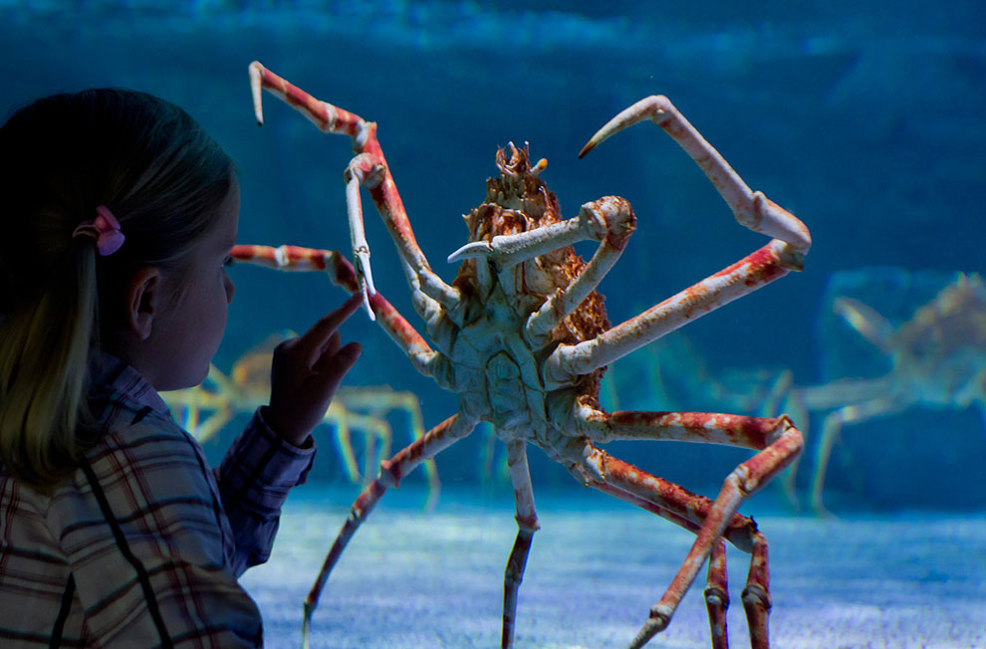
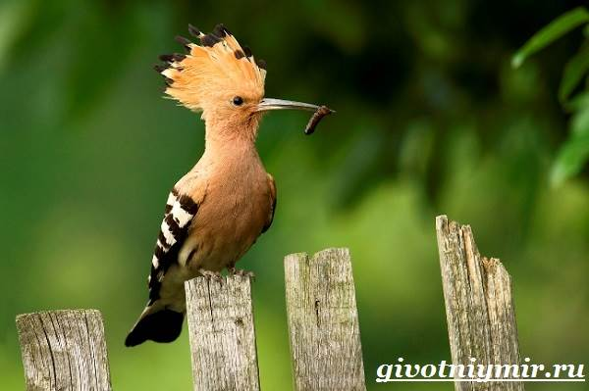
Рубрика
«Это интересно»
краб
удод

Slide 27
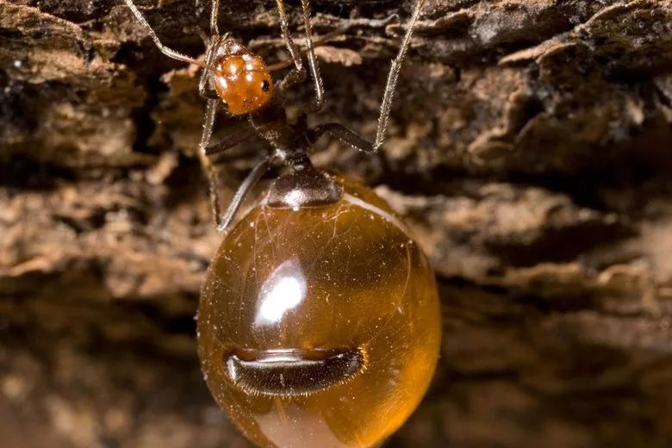
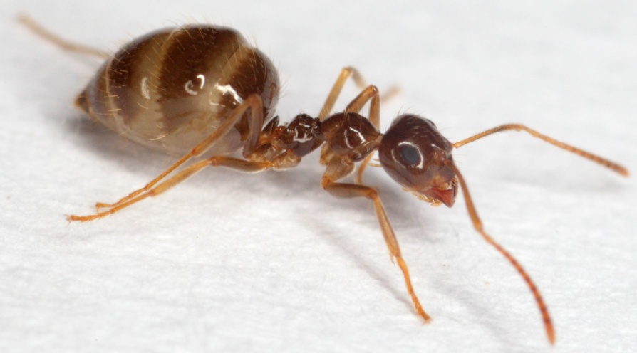
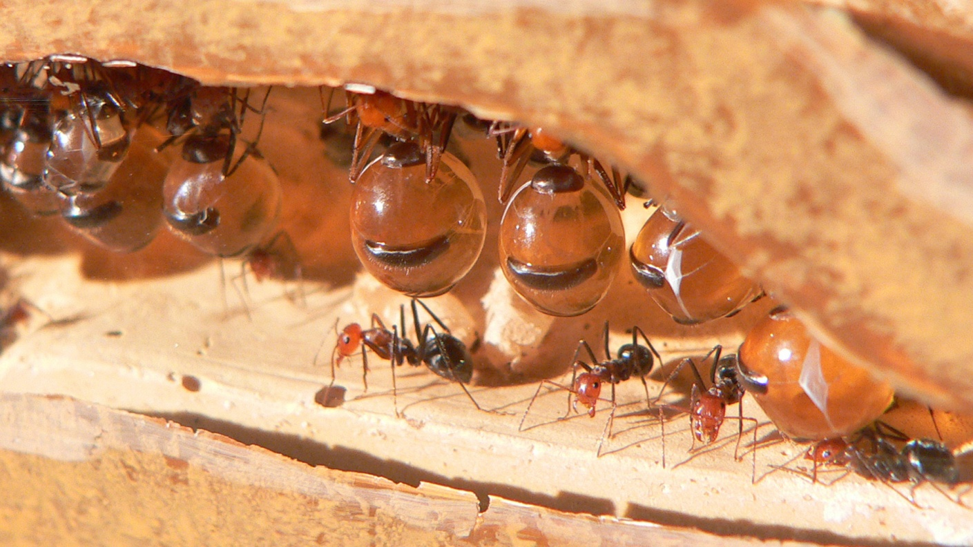
Медовые
муравьи

Slide 28
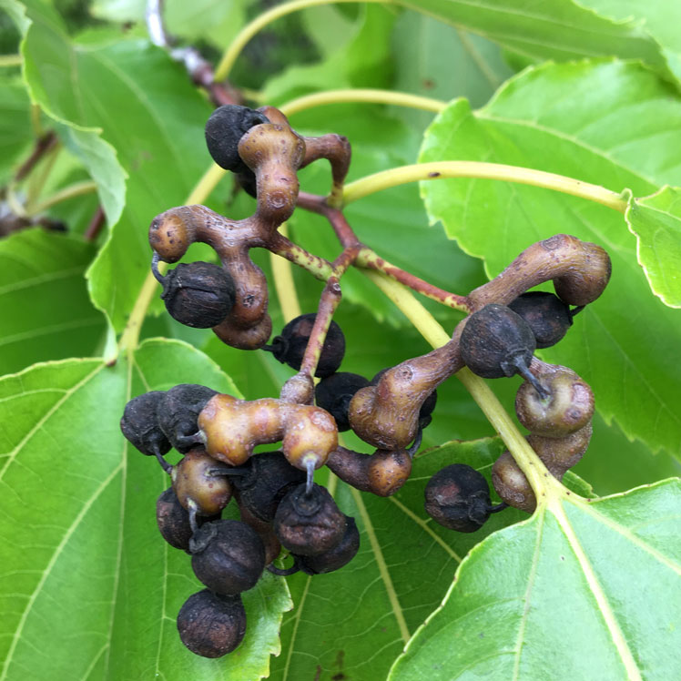
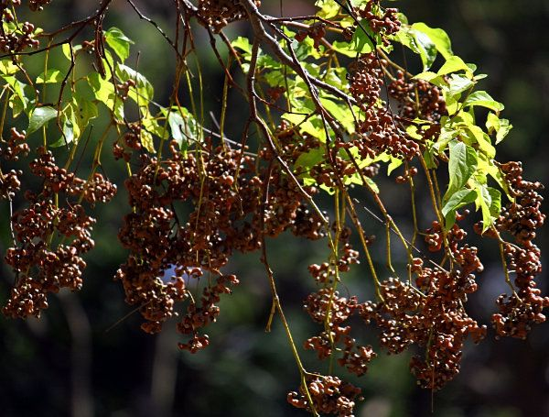
Конфетное дерево

Slide 29
Рубрика
«Обо всем на свете»
История России
Географические открытия
Достижения техники и науки

Slide 30
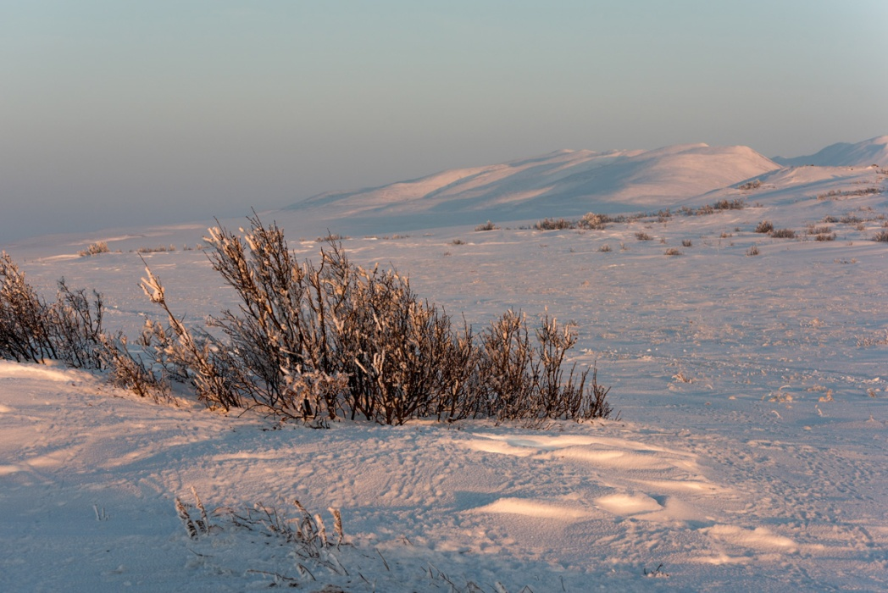
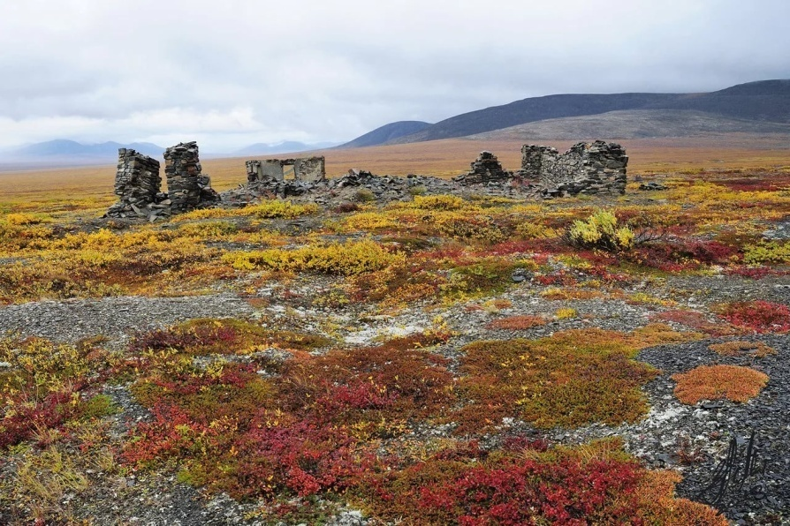
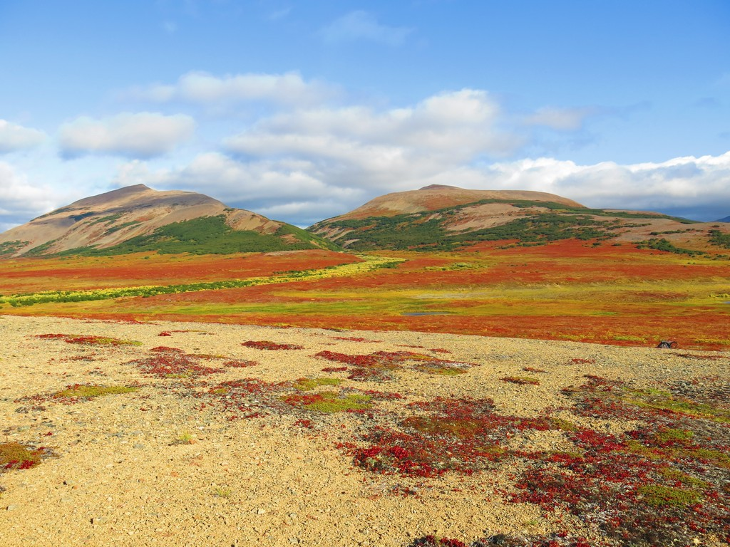
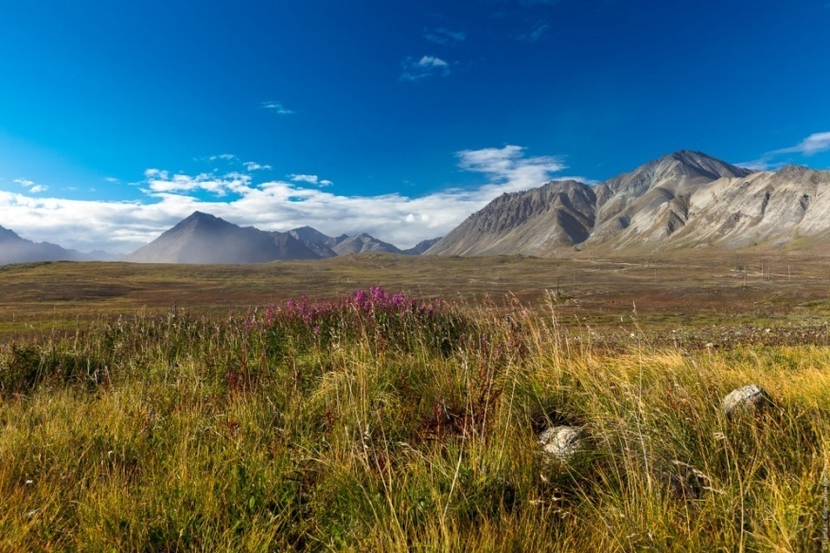
Чукотка
тундра

Slide 31
Анадырь – столица Чукотки

Slide 32
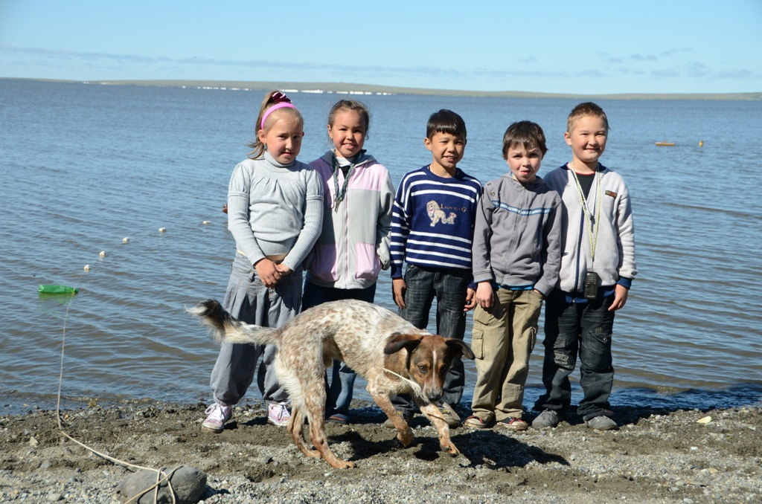
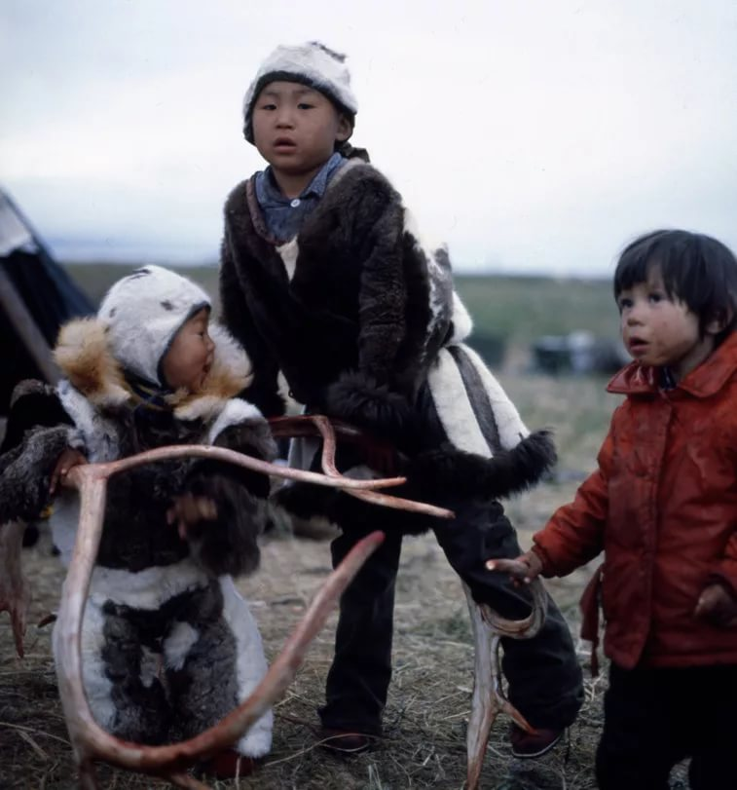
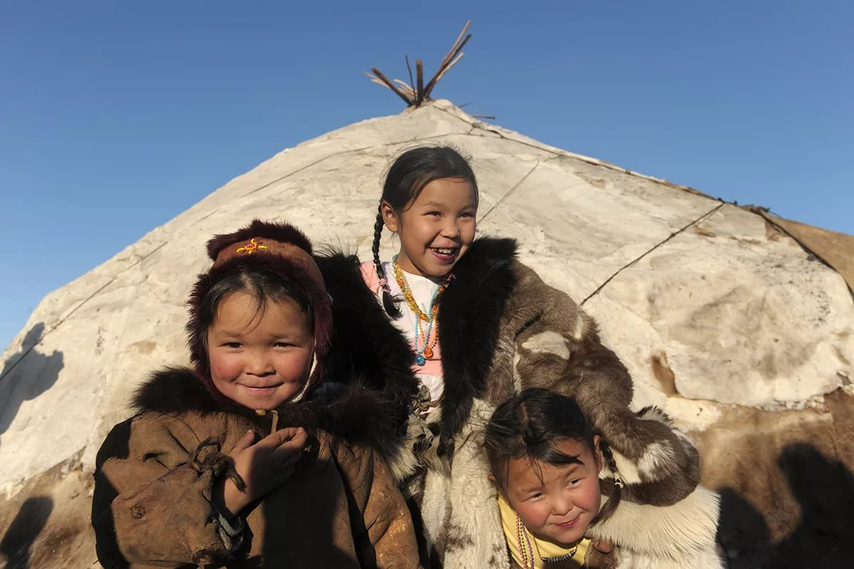
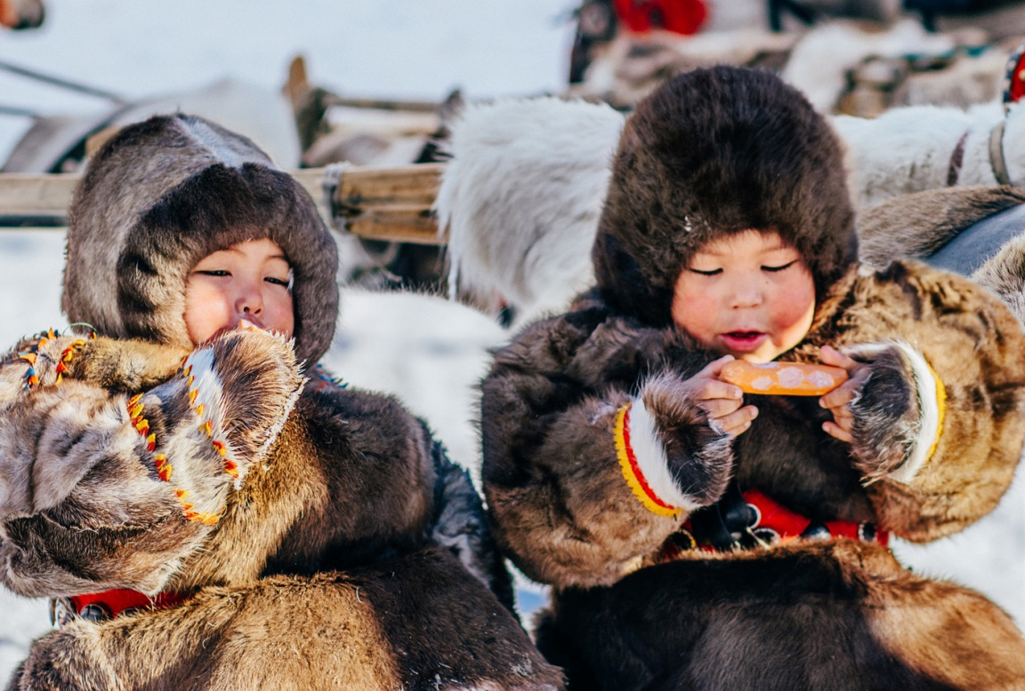

Slide 33
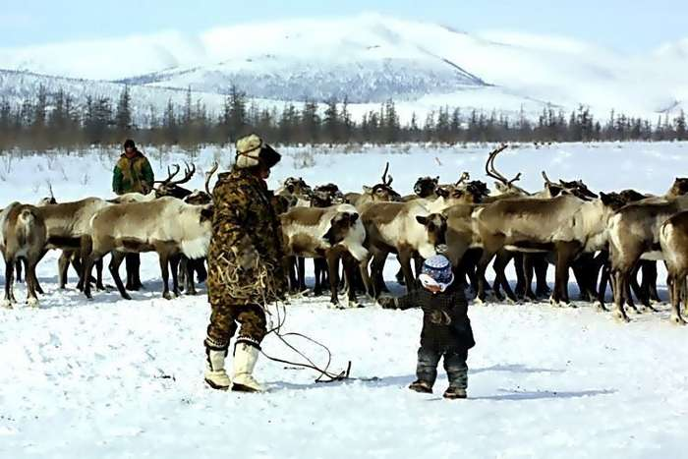
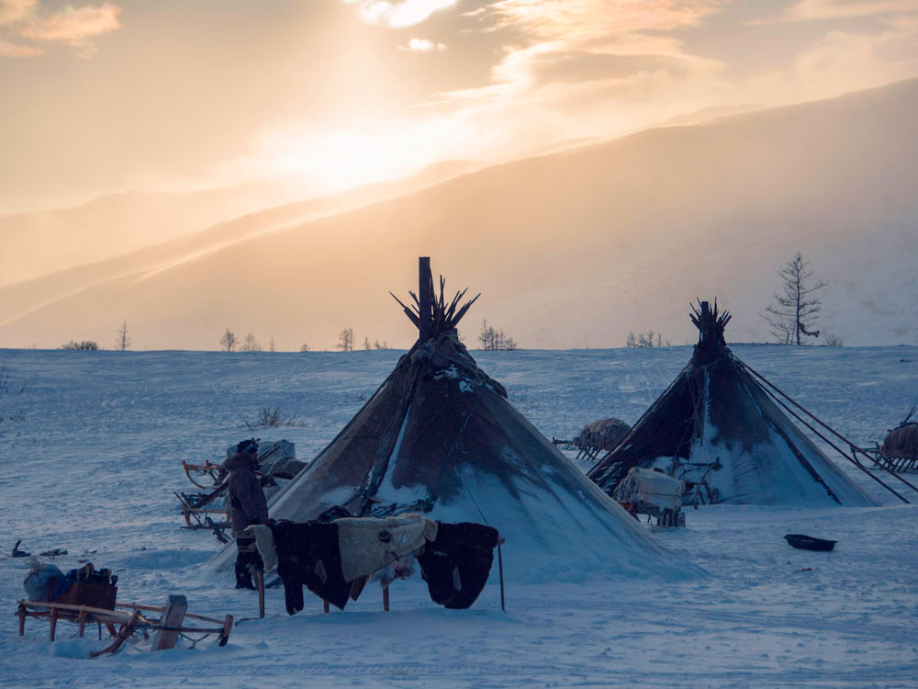
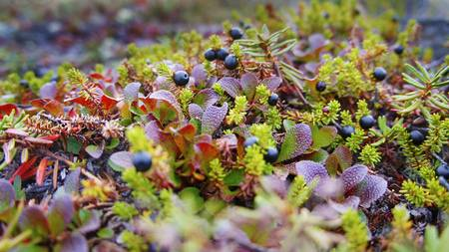
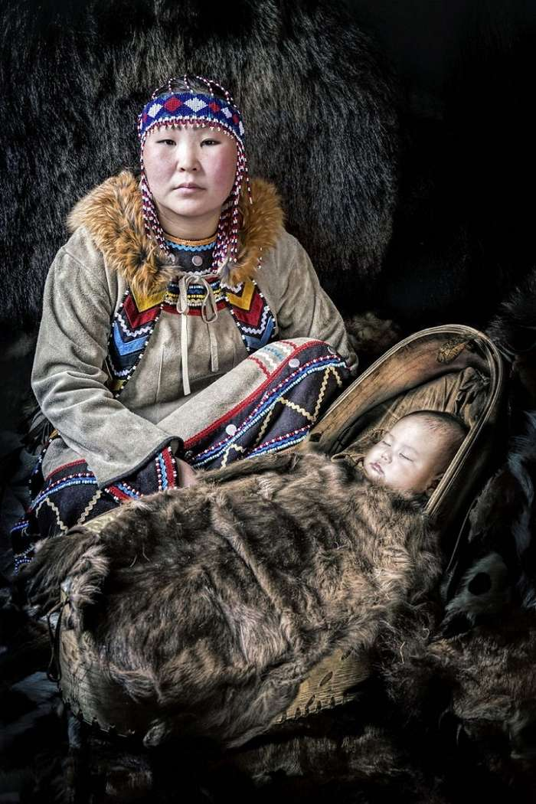

Slide 34
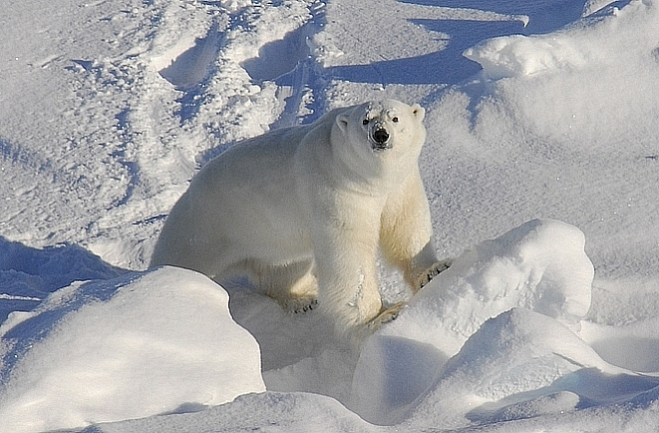
Евражка (Чукотка)

Slide 35
Рубрика
«Внимание!Конкурс.»
«Итоги конкурса.»

Slide 36
Рубрика
«Мурзилкины советы»

Slide 37
Кто желтый,как цыпленок?
Кто взрослый,но ребенок?
Кто нас смешит и учит?
Кто ввек нам не наскучит?
Кого мы любим пылко?
Кто он? Наш друг……….
МУРЗИЛКА

